Slide 1

Grafovi 1

Slide 2
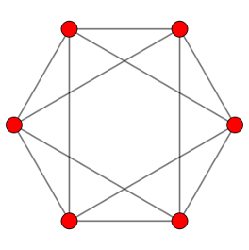
Graf
Šta je graf?
Struktura koje se sastoji od čvorova (V) i grana (E), koristi se za modelovanje odnosa između objekata
Matematički zapis: $G=(V,E)$
Red grafa: $|V|$ — broj čvorova
Veličina grafa: $|E|$ — broj grana
$$|V|=?$$
$$|E|=?$$

Slide 3
Graf
Šta je graf?
Struktura koje se sastoji od čvorova (V) i grana (E), koristi se za modelovanje odnosa između objekata
Matematički zapis: $G=(V,E)$
Red grafa: $|V|$ — broj čvorova
Veličina grafa: $|E|$ — broj grana
$$|V|=6$$
$$|E|=12$$
Gde se grafoci koriste?
Društvene mreže — korisnici su čvorovi, prijateljstva su grane
Google maps — mesta su čvorovi, putevi su grane
Web stranice — stranice su čvorovi, linkovi su grane
Operativni sistemi — procesi su kao čvorovi, zavisnosti kao grane

Slide 4
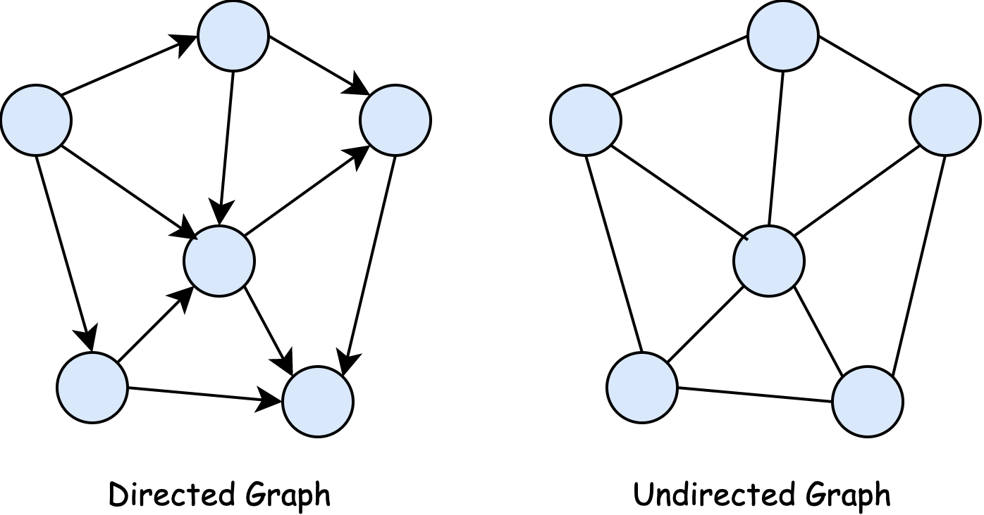
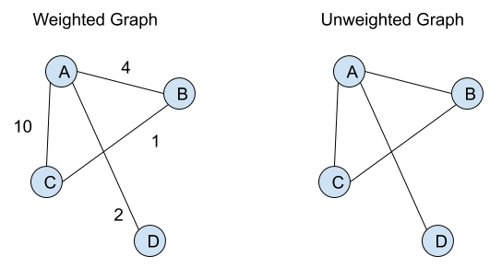
Podela grafova prema osobinama
Po orjentaciji grana:
Usmereni graf (directed graph / digraph)
Grane su uređeni parovi čvorova (u,v)
Neusmereni graf (undirected graph)
Grane su neuređeni parovi čvorova {u,v}
Po postajanju težina na granama:
Težinski graf (weighted graph)
Grane imaju dodeljene numeričke vrednosti
Bestežinski graf (unweighted graph)
Grane su samo veze, bez težina

Slide 5
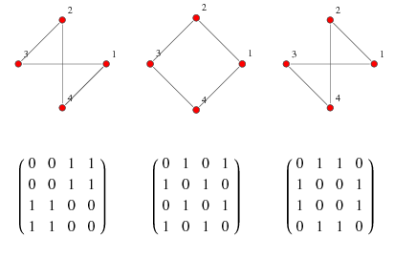
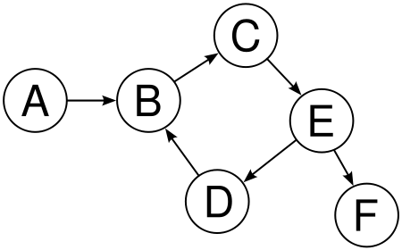
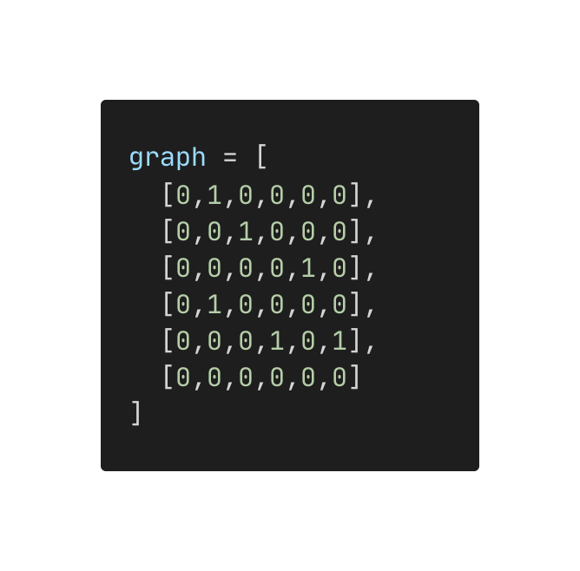
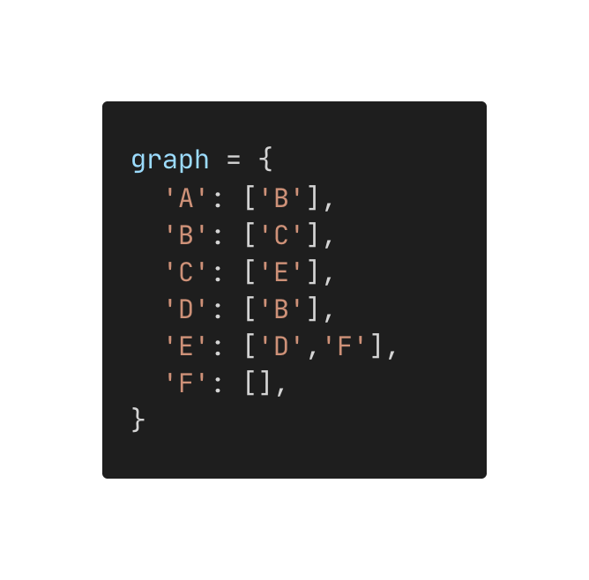
Reprezentacija grafova u Python-u
Matrica susedstva
Graf se predstavlja kao 2D lista — matrica
Lista susedstva (najčešće korišćena)
Graf se predstavlja kao dict, gde su ključevi čvorovi, a vredosti liste susednih čvorova

Slide 6
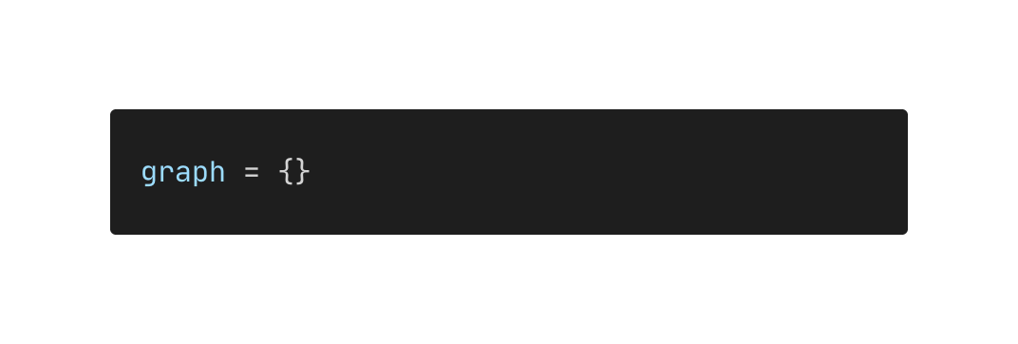
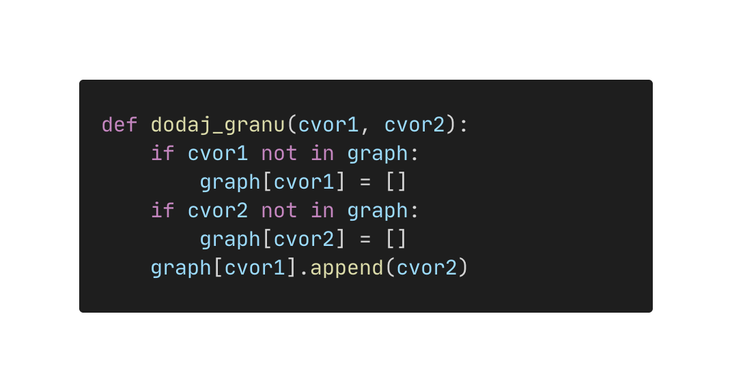
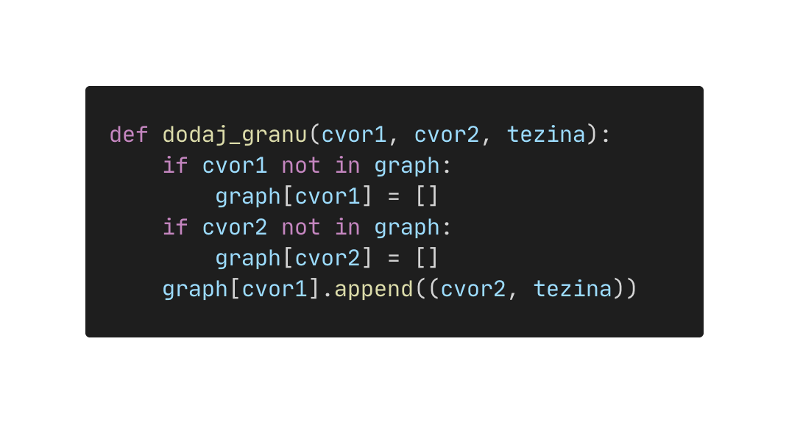
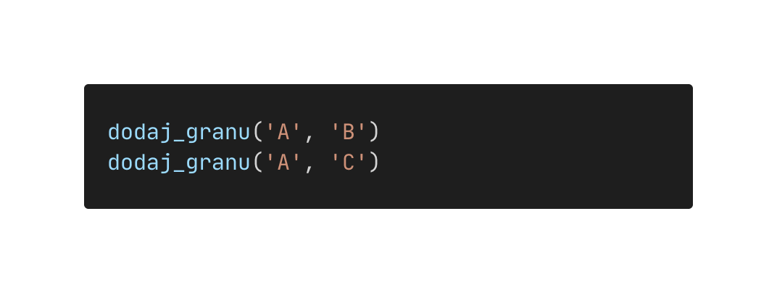
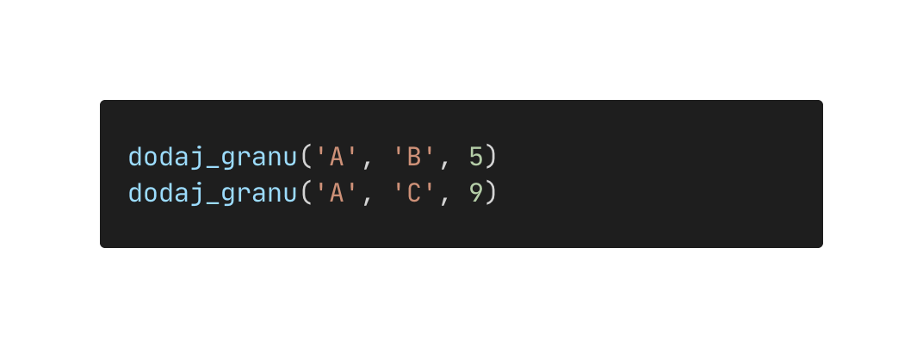
Graf — Lista susedstva
Reprezentacija grafa kao dict:
Dodavanje grane u bestežinski graf:
Dodavanje grane u težinski graf:
Primer:
Primer:
Napomena:
Čvorovi se automatski dodaju ako ne postoje
U težinskom grafu grane se čuvaju kao (cvor, tezina) parovi

Slide 7
Obilazak grafa
Kada imamo graf, često želimo da ga obiđemo — da posetimo sve čvorove i/ili grane, obično krećući iz jednog čvora
Zašto obilazimo graf?
Da proverimo da li postoji put između čvorova
Da pronađemo najkraći put
Da obradimo sve čvorove u nekom redosledu
Da detektujemo cikluse, komponente povezanosti itd.
Dve osnovne strategije:
Strategija | Kratko objašnjenje
BFS (Breadth-First Search) | Obilazi nivo po nivo (širinu) — koristi red (queue)
DFS (Depth-First Search) | Ide što dublje može pre nego što se vraća — koristi stek (stack) ili rekurziju

Slide 8
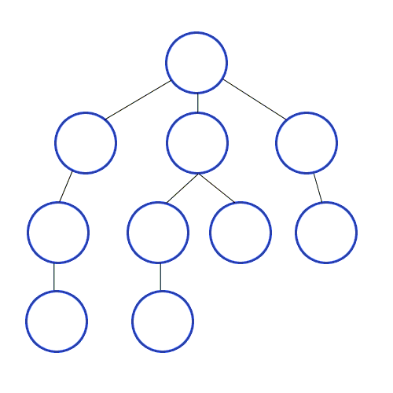
BFS (Breadth-First Search)
Najjednostavniji algoritam pretrage grafa
Opis:
Počinje od početnog čvora i istražuje susede pre nego što pređe na sledeći nivo
Koristi red (queue) da bi zadržao redosled obilaska
Idealno za pronalaženje najkraćeg puta u ne-težinskim grafovima
Osnovna ideja:
Prati koje je čvorove posetio i koje još treba da poseti (FIFO struktura)
Vremenska složenost:
$O(V+E)$ , gde je V broj čvorova, a E broj grana
Korisno za:
Detekciju povezanosti, računanje rastojanja, provere puta između čvorova

Slide 9
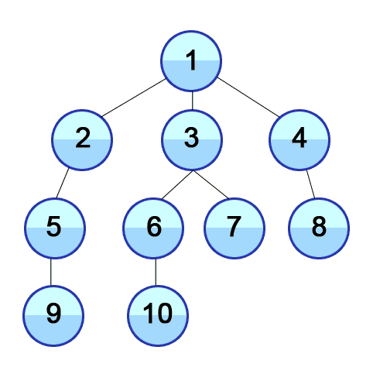
BFS (Breadth-First Search)
Zadatak:
Implementirati BFS algoritam i testirati ga na sledećem grafu:
Oblilazak treba da ispiše sve čvorove po nivoima počevši od čvora 3

Slide 10
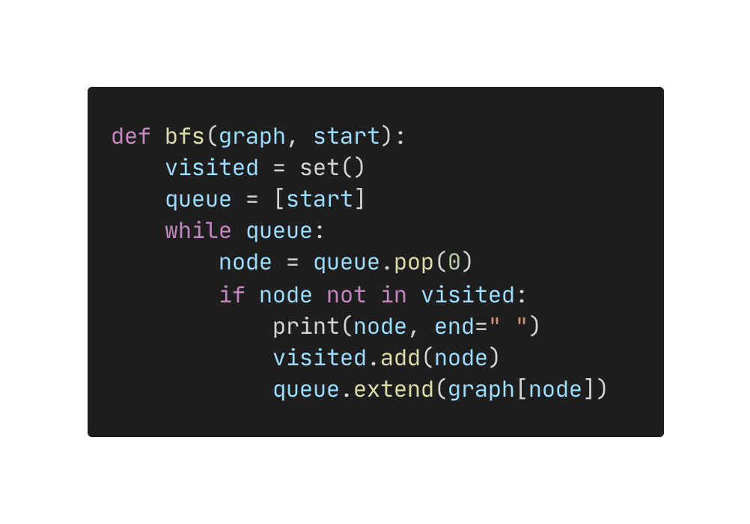
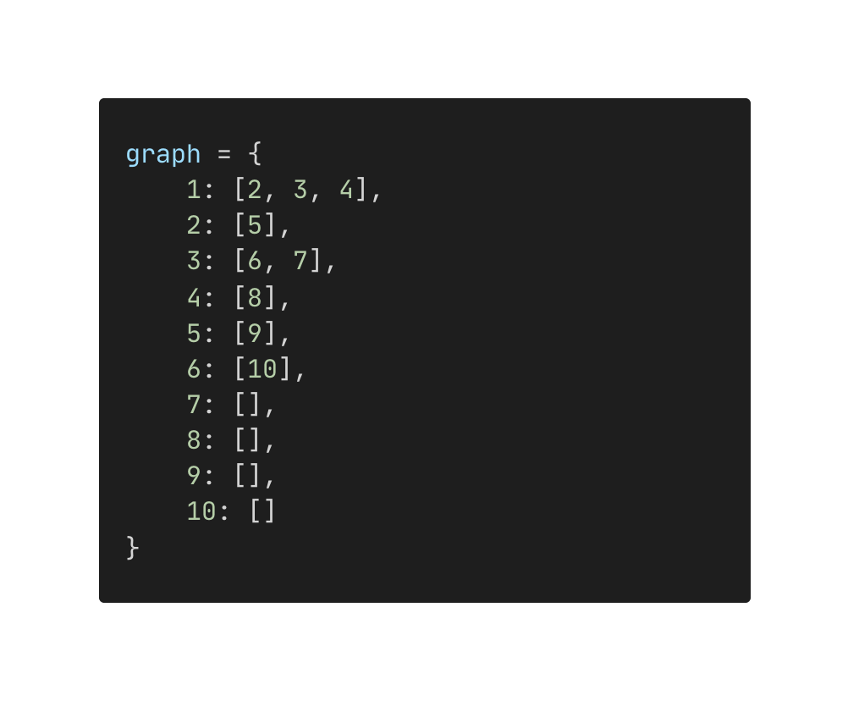
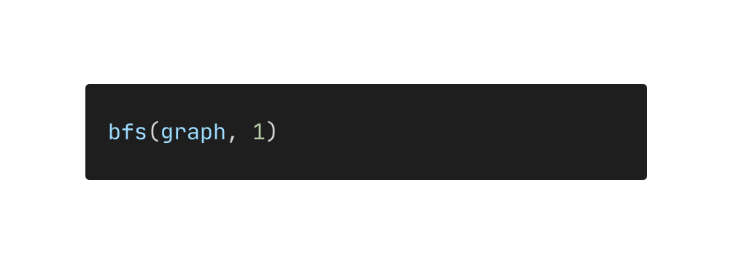
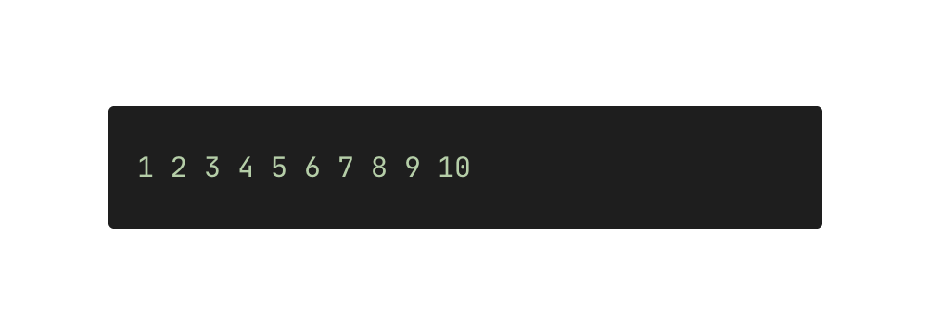
BFS (Breadth-First Search)
BFS:
Reprezentacija grafa sa slike:
Poziv funkcije:
Očekivani izlaz:

Slide 11
DFS (Depth-First Search)
Opis:
Rekurzivno ili uz pomoć steka
Počinje od početnog čvora i istražuje sve do kraja puta pre nego što se vrati nazad
Koristi stek (stack) da bi zapamtio gde treba da se vrati
Osnovna ideja:
Prati koji čvorovi su posećeni
Koristi LIFO logiku — poslednji dodat, prvi se obrađuje
Vremenska složenost:
$O(V+E)$ , gde je V broj čvorova, a E broj grana
Korisno za:
Detekcija ciklusa, kompnente povezanosti, topološko soritraje

Slide 12
DFS (Depth-First Search)
Zadatak:
Implementirati DFS algoritam i testirati ga na sledećem grafu:

Slide 13
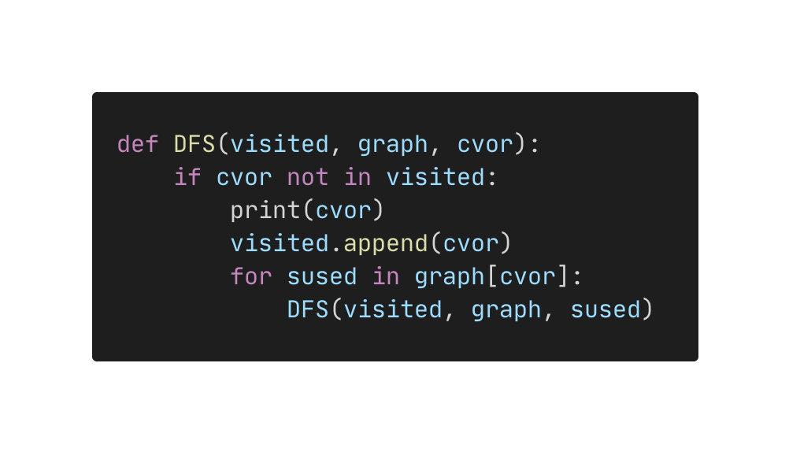
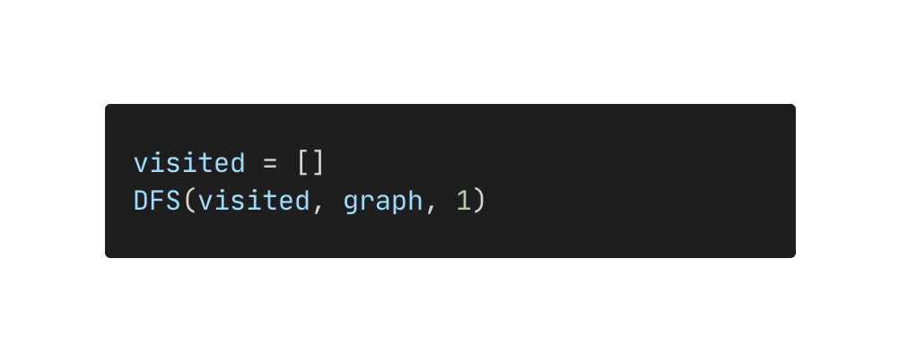
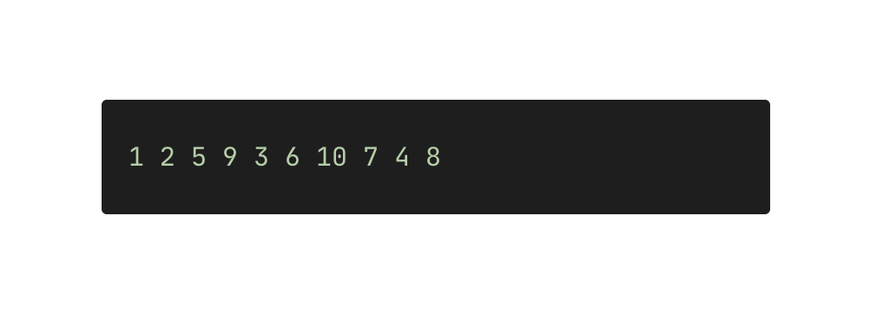
DFS (Depth-First Search)
DFS:
Reprezentacija grafa sa slike:
Poziv funkcije:
Očekivani izlaz:

Slide 14
BFS vs DFS
Osobina | BFS (Breadth-First Search) | DFS (Depth-First Search)
Princip | FIFO (red) | LIFO (stek ili rekurzija)
Redosled obilaska | Istražuje čvorove blizu izvornog | Istražuje čvorove što dalje od izvornog
Brzina (u teoriji) | Sporiji u širokim grafovima | Brži, ali može da ide previše u dubinu
Zahtev memorije | Više memorije (pamti sve susede po nivou) | Manje memorije (ide u dubinu)
Optimalnost puta | Pronalazi najkraći put (u ne-težinskim grafovima) | Ne garantuje najkraći put
Opasnost od petlje | Ne može da uđe u beskonačnu petlju (ako se pamte posećeni) | Može da uđe ako se ne pamti stanje
Pogodan za | Najkraći put, pretraga u širinu | Otkrivanje komponente, topološko sortiranje
Može da se koristi za | Nivoe grafa, minimum koraka | Provera ciklusa, generisanje lavirinata
Implementacija | Lako uz red i listu posećenih | Lako rekurzivno ili pomoću steka

Slide 15
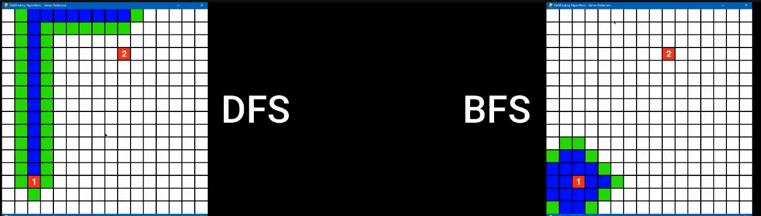
BFS vs DFS

Slide 16
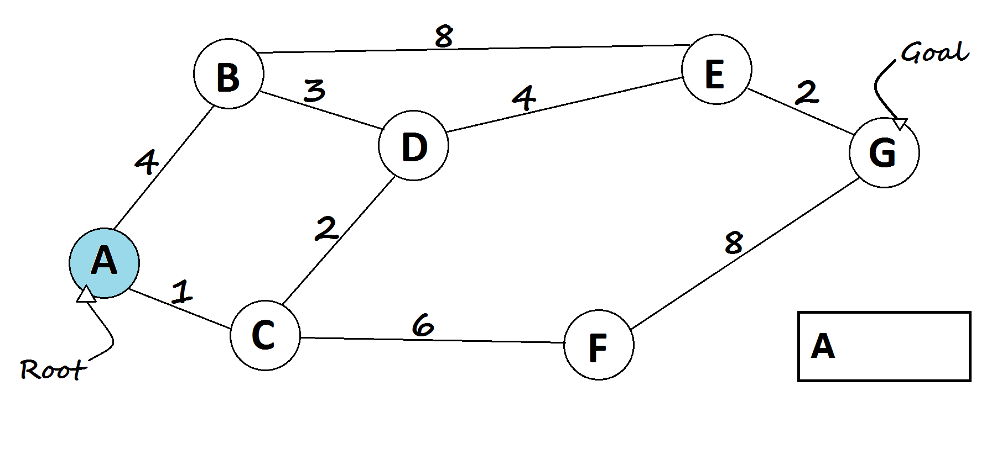
Pronalazak najkraćeg puta
Cilj:
Pronaći najkraći put u težinskom grafu od polaznog čvora do svih ostalih čvorova
Gde se koristi:
Navigacija (npr. Google Maps)
Mreže (npr. Najmanji broj hopova)
Planiranje i optimizacija (npr. trošak, vreme)
Napomena:
Ako je graf bez težina, koristi se BFS
Ako se težine pozitivne, koristi se Dijkstrin algoritam
Ako graf sadrži negativne težine, koristi se Bellman-Ford algoritam
Napomena:
Dijkstra ➝ Brz, ali ne radi sa negativnim težinama
Bellman-Ford ➝ Sporiji, ali radi i sa negativnim težinama

Slide 17
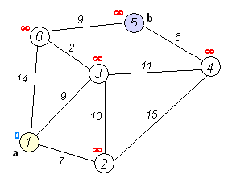
Dijkstra
Osnovni algoritam za pronalaženje najkraćeg puta u grafu sa pozitivnim težinama
Ideja:
Čuva se skup neposećenih čvorova
Počinje se od izvornog čvora i njegova udaljenost se postavlja na 0
Svi ostali čvorovi se inicijalizuju na beskončno (inf)
U svakom koraku se bira čvor sa najmanjom trenutno poznatom udaljenošću
Ažuriraju se udaljenosti do njegovih suseda
Čvor se zatim označava kao posećen
Postupak se ponavlja dok svi čvorovi ne budu posećeni
Kompleksnost:
Bez prioriteta: $O(V^{2})$
Sa prioritetnim redom (heap): $O(E+V⋅logV)$

Slide 18
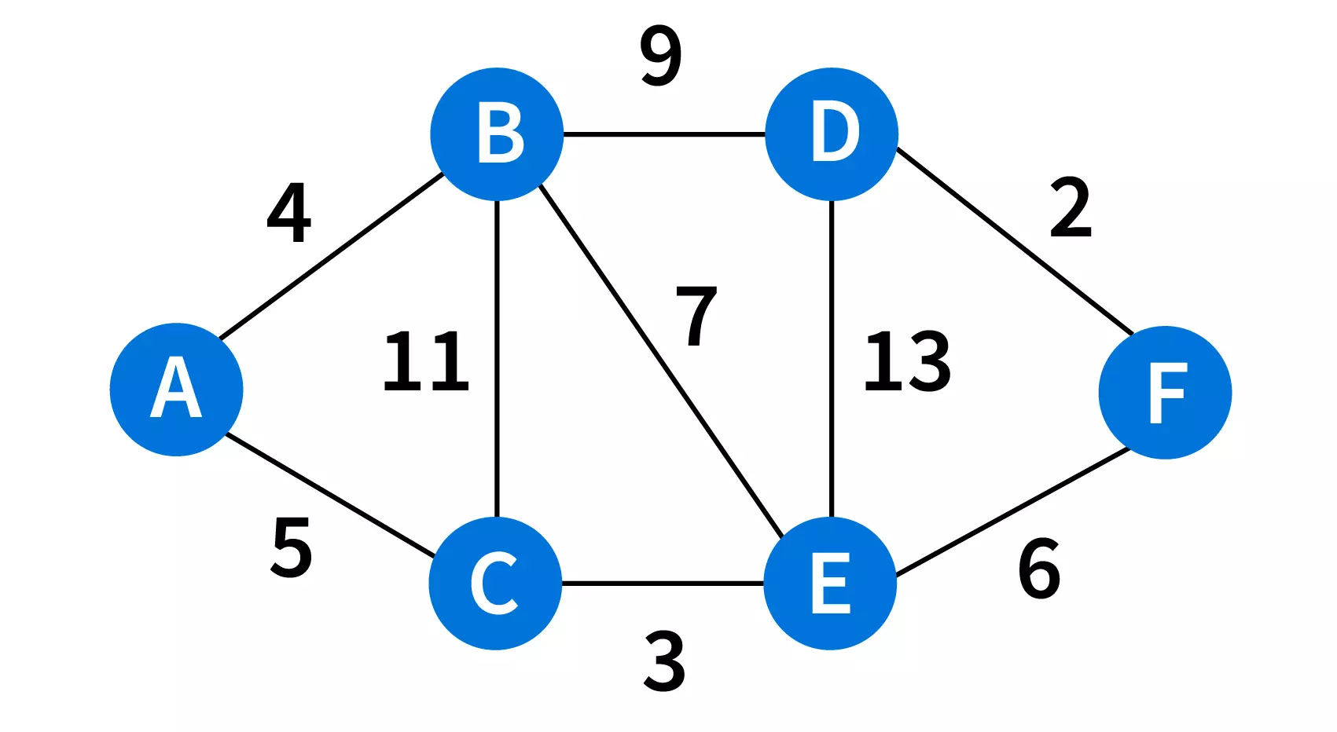
Dijkstra
Zadatak:
Implementirati Dijkstra algoritam i testirati ga na sledećem grafu:

Slide 19
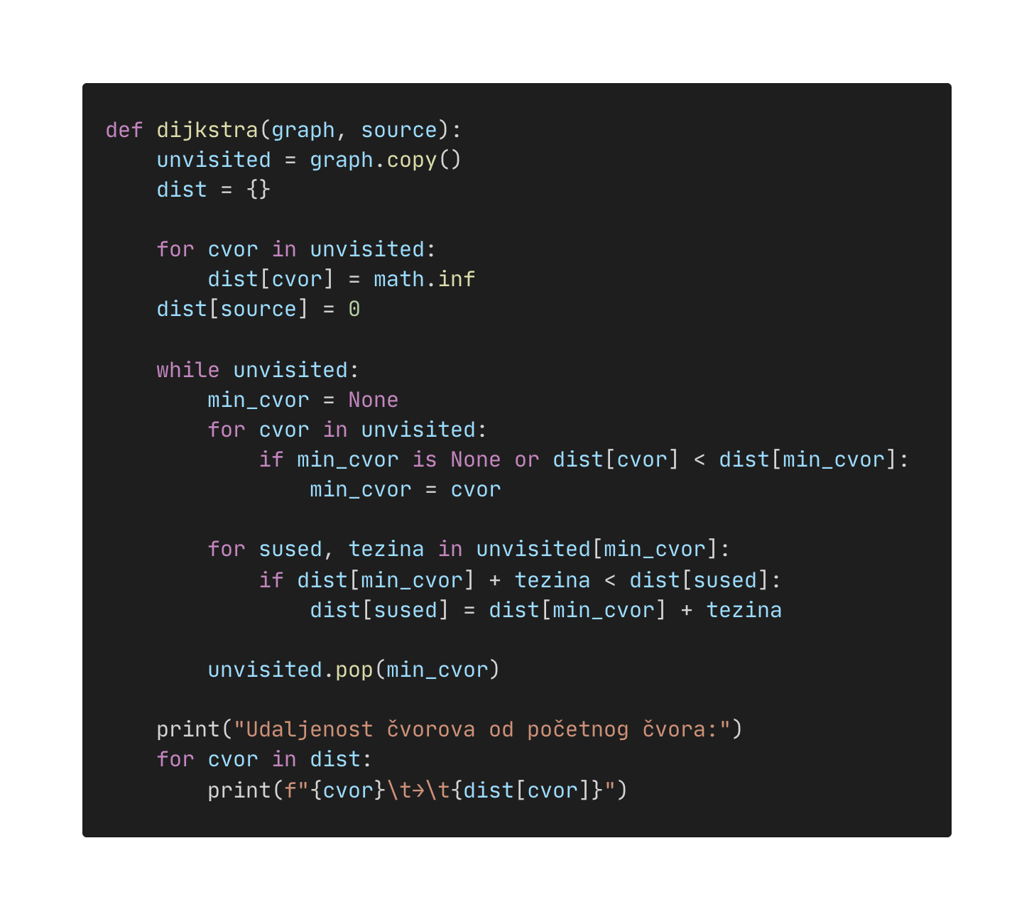
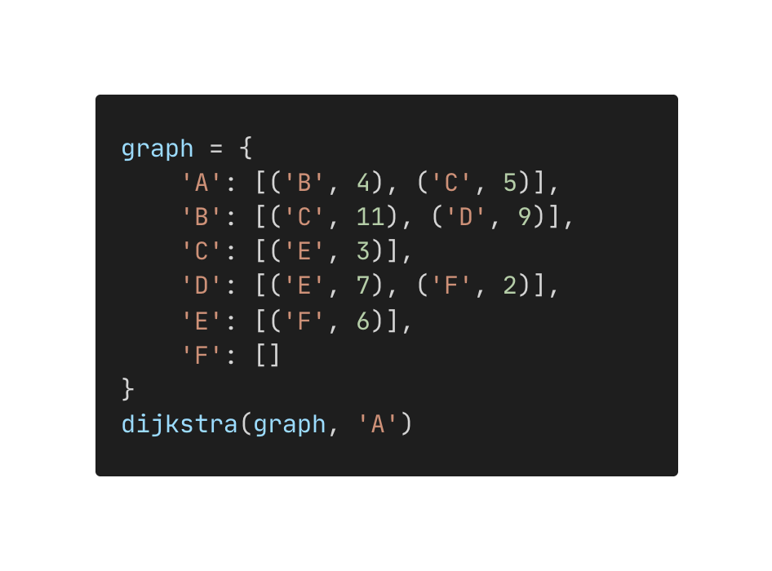
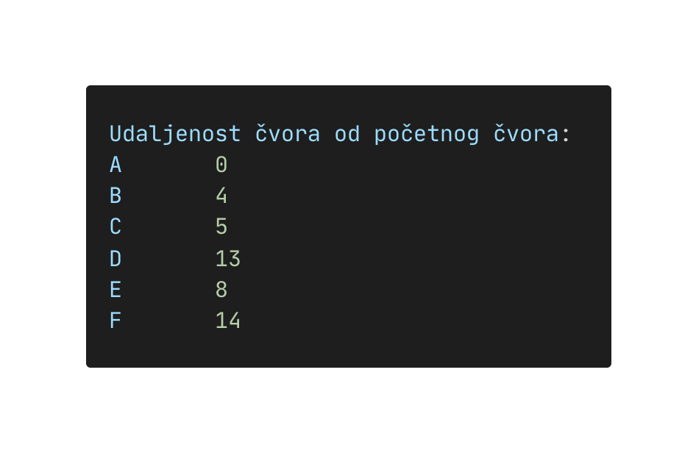
Dijkstra
Dijkstra:
Reprezentacija grafa sa slike i poziv funkcije:
Očekivani izlaz:

Slide 20
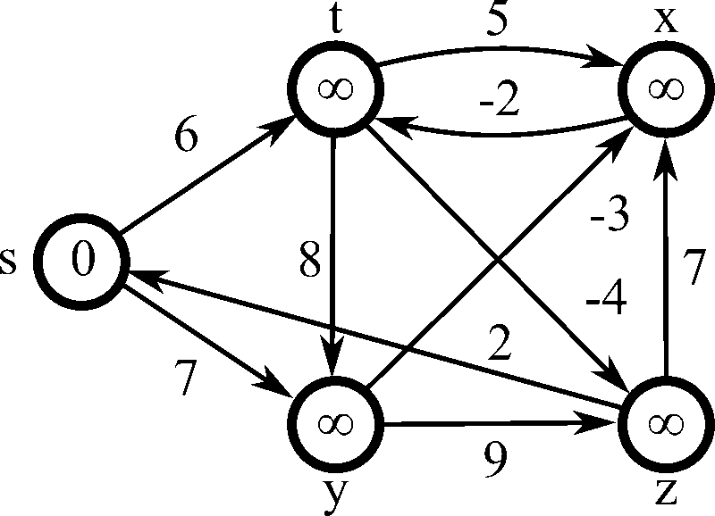
Bellman-Ford
Algoritam za pronalaženje najkraćeg puta u grafu koji može sadržati negativne težine
Ideja:
Udaljenosti se inicijalizuju na beskonačno (inf), osim za izvorni čvor (postavlja se na 0)
Za razliku od Dijsktre, algoritam ne koristi skup posećenih čvorova
Tokom V-1 iteracija, za svaku granu pokušava se ažuriranje udaljenosti
Na kraju, dodatnom proverom se otkriva da li postoji negativni ciklus
Kompleksnost:
Bez unapređenja: $O(V⋅E)$

Slide 21
Bellman-Ford
Zadatak:
Implementirati Bellman-Ford algoritam i testirati ga na sledećem grafu:

Slide 22
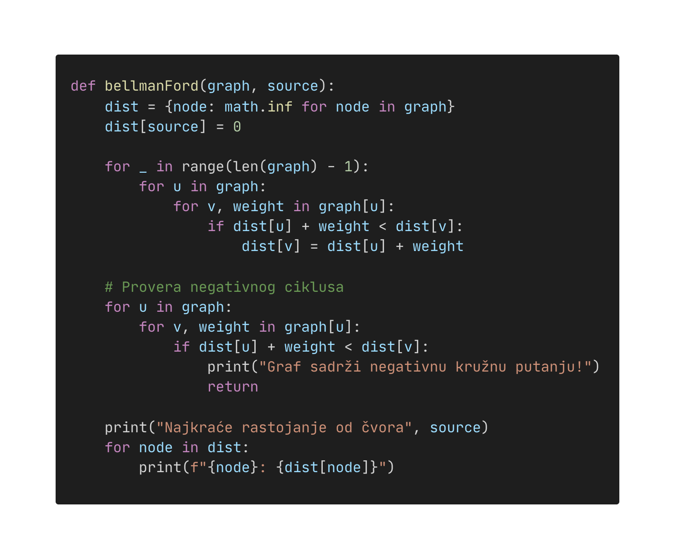
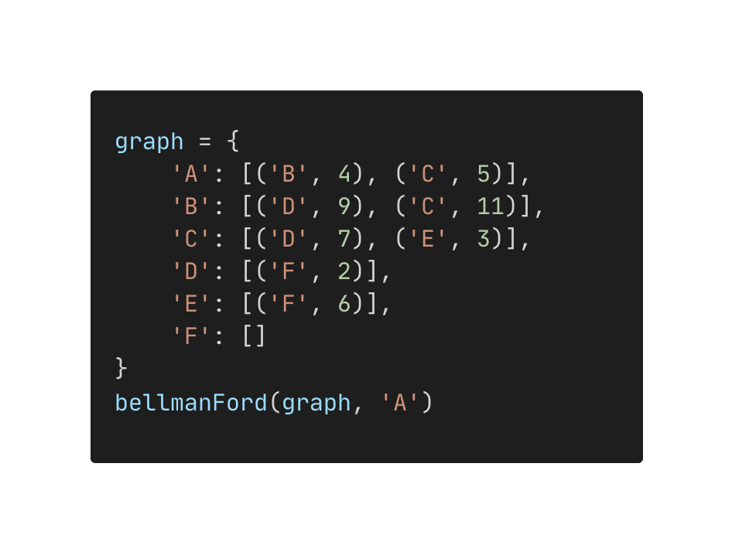
Bellman-Ford
Bellman-Ford
Reprezentacija grafa sa slike i poziv funkcije:
Očekivani izlaz:

